Slide 1
硕士学位论文开题报告
面向通用数字智能体的
混合界面计算机操作关键技术研究
Toward Universal Digital Agents: Key Techniques for Hybrid-Interface Computer Use
研 究 生：周博文（2025213960）
指导教师：王好谦 教授
培养单位：清华大学深圳国际研究生院 · 人工智能
2026 年 10 月

Slide 2
目 录
一
研究背景和选题意义
二
国内外研究现状
三
课题研究内容
四
论文进度安排及预期达到目标
2 / 20
Notes:
第一部分：研究背景和选题意义

Slide 3
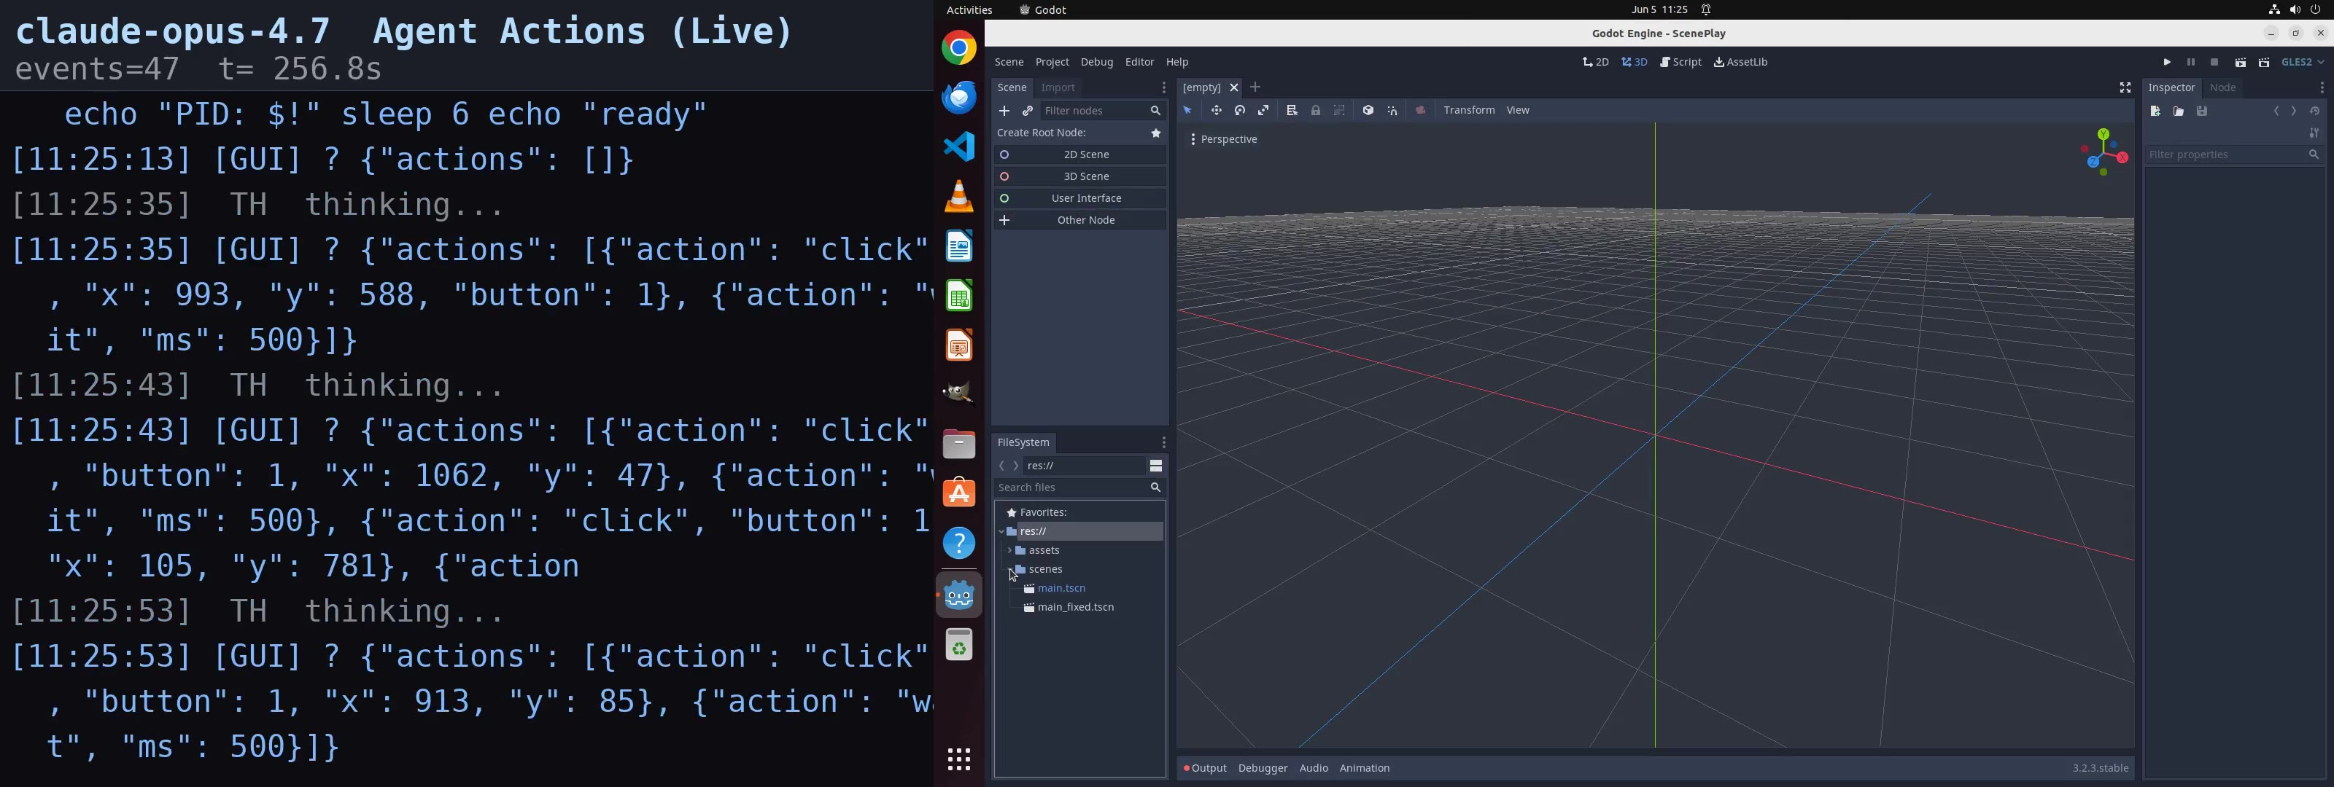
一、研究背景和选题意义
通用数字智能体：用 CLI、代码与 GUI 完成真实数字工作
CLI：操作系统
终端命令读写文件、日志、进程与服务
Terminal-Bench · OpenClaw
Coding：构建软件
编写、构建、运行与测试程序
SWE-bench · Claude Code · Codex
GUI：看屏操作
截图感知 + 鼠标键盘，任何软件都能用
OSWorld · UI-TARS
2026：三种能力在产品上合流
Claude Cowork（01）· Codex 后台 computer use（04）· Qwen3.8-Max "Coding and Cowork"（08）
真实轨迹（WeaveBench · Godot 游戏调试，5×）：看画面定位 bug ↔ 改场景源码 ↔ 再渲染验证
computer use 正成为基座模型的核心能力：关键不再是单项能力，而是在一条轨迹里编排三者
3 / 20
Notes:
通用数字智能体用三种能力完成真实数字工作：CLI 操作系统、Coding 构建软件、GUI 看屏操作。左侧是 WeaveBench 的真实轨迹：在 Godot 里看画面找 bug，再改源码，再渲染验证。2026 年这三种能力在产品上合流，computer use 成为基座模型的核心能力。

Slide 4
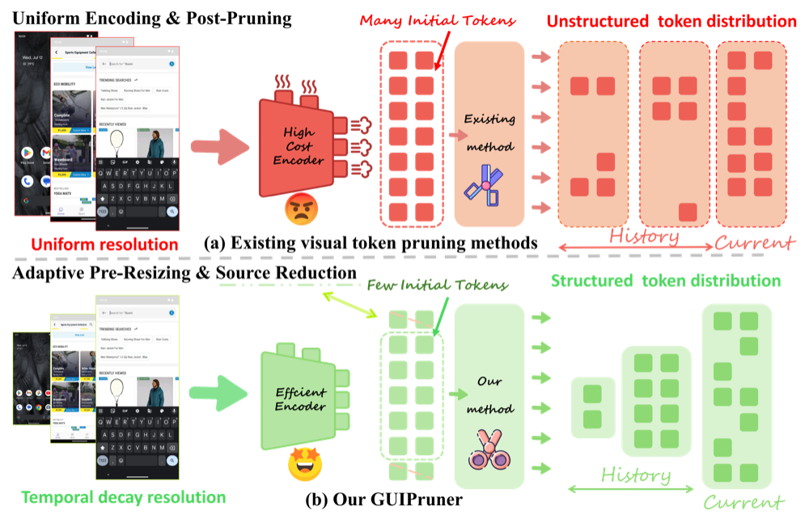
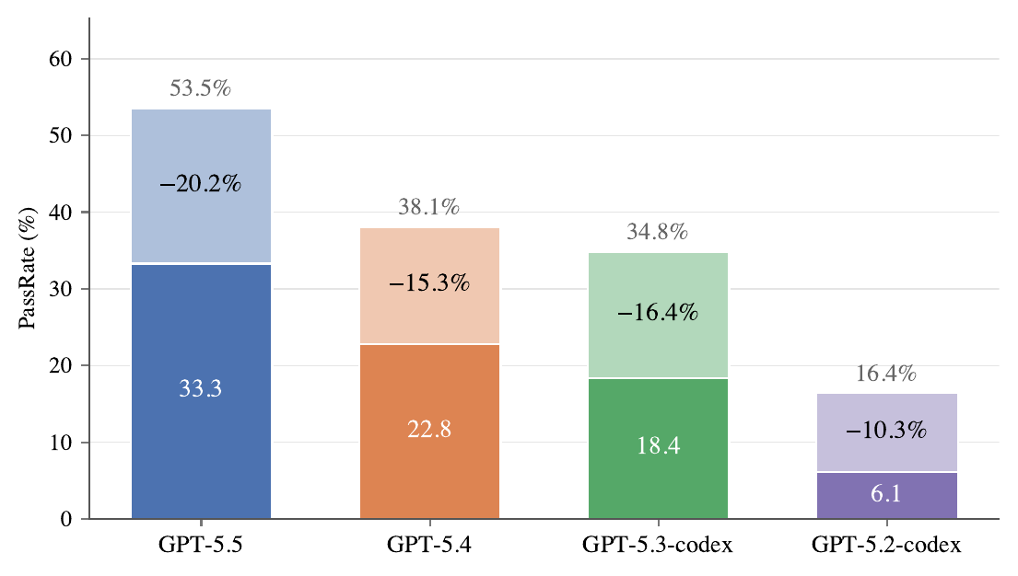
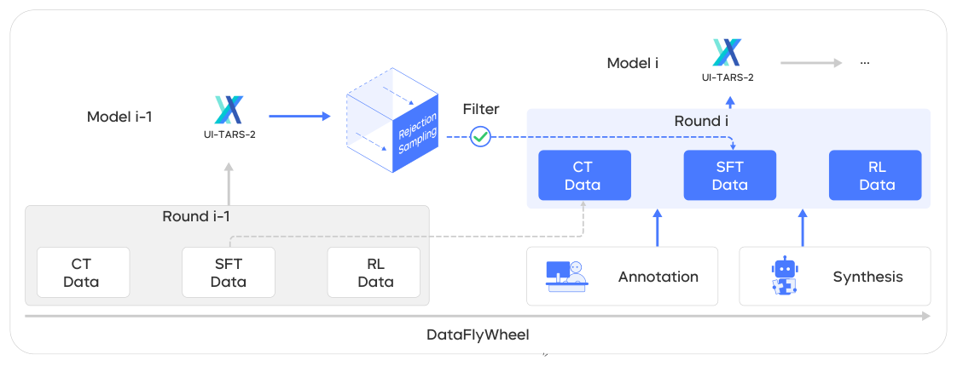
一、研究背景和选题意义
合流带来的三个挑战
看得贵：高分辨率截图 × 长历史，视觉 token 冗余
测不准：只看结果判分，通过率虚高 10–20 pp
练不出：训练依赖大规模数据飞轮与可验证环境
选题意义：理论上，重新界定 GUI 在通用智能体中的角色，为长程多模态决策提供高效感知与可信度量；应用上，服务软件开发、运维、数据分析、办公等数字工作自动化，评测、环境与数据可直接用于基座模型后训练。
核心问题：如何让智能体高效地看、被准确地测、在可验证的环境中练出混合界面长程能力？
4 / 20
Notes:
三种能力合流后出现三个挑战：看得贵、测不准、练不出。图分别来自 GUIPruner、WeaveBench 和 UI-TARS-2。

Slide 5
目 录
一
研究背景和选题意义
二
国内外研究现状
三
课题研究内容
四
论文进度安排及预期达到目标
5 / 20
Notes:
第二部分：国内外研究现状

Slide 6
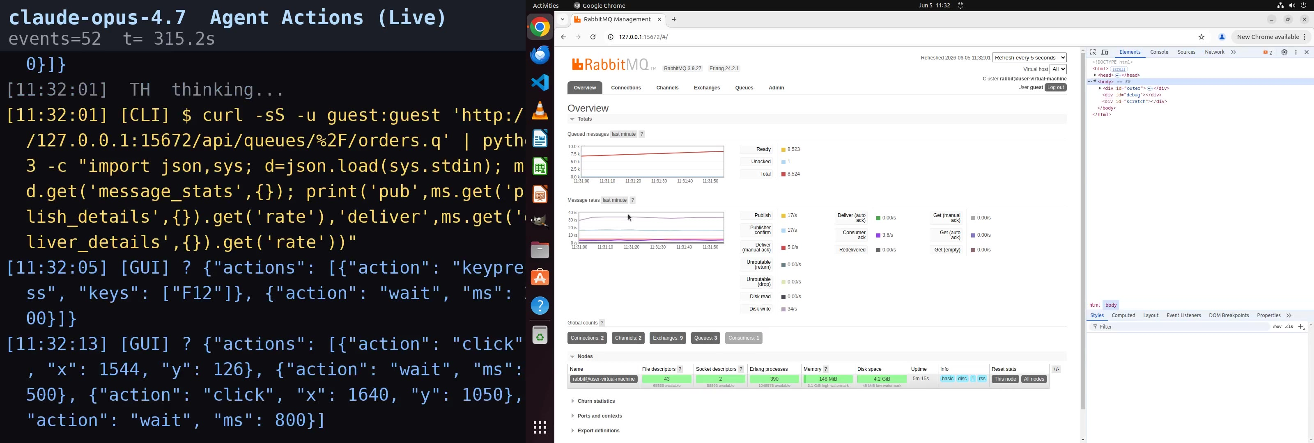
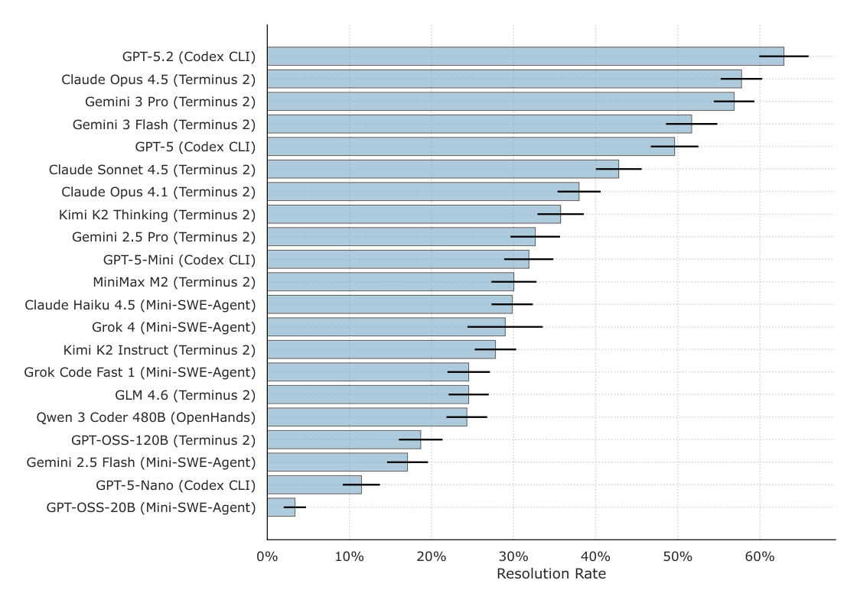
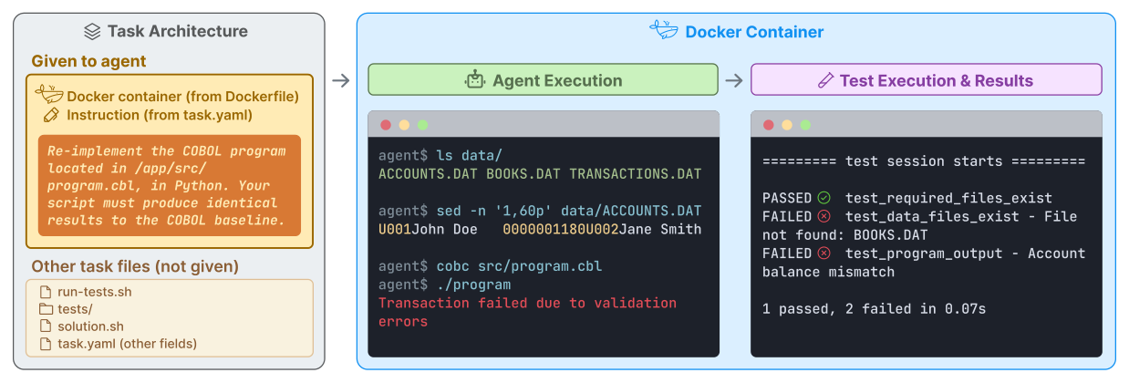
二、国内外研究现状
CLI 智能体：在终端里操作系统
CLI
→
Coding
→
GUI
→
混合
Terminal-Bench：容器化终端任务与测试 [Merrill et al., 2026]
Terminal-Bench 2.0 各模型 × 运行时成绩
终端排障轨迹：日志、配置与服务状态（5×）
优点：高效、可脚本化；文件、日志、进程等系统状态直接可读；Claude Code、Codex CLI、OpenClaw 等运行时已产品化
不足：只能完成"有命令行接口"的事；复杂任务需要组合与编写程序
→ 需要更强的动作：写代码
6 / 20
Notes:
CLI 智能体在终端里操作系统，以 Terminal-Bench 为代表的基准和 Claude Code、Codex CLI、OpenClaw 等运行时已经很成熟。它高效、能直接读系统状态，但只能做有命令行接口的事，复杂任务需要写程序。

Slide 7
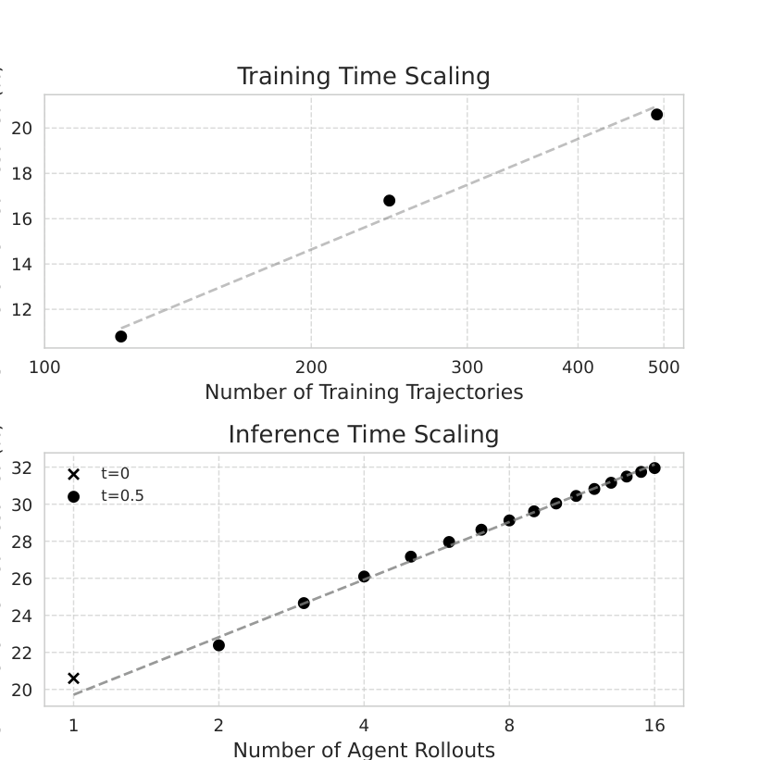
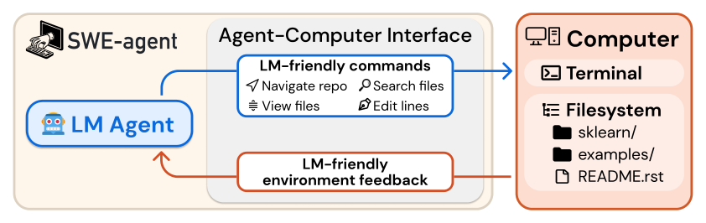
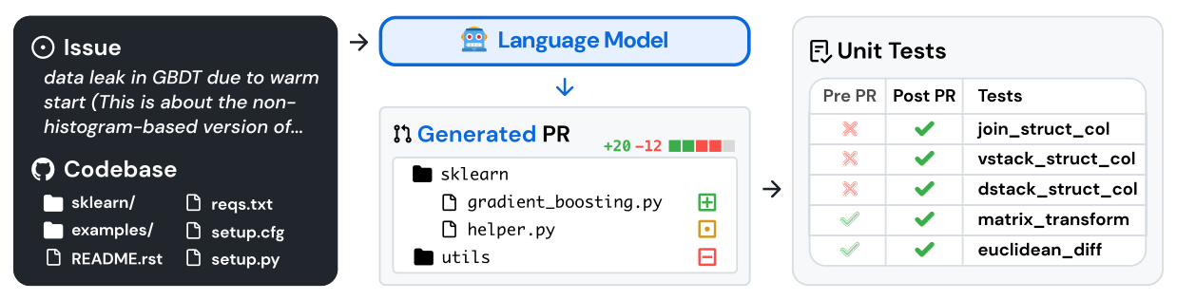
二、国内外研究现状
Coding 智能体：编写与运行程序
CLI
→
Coding
→
GUI
→
混合
SWE-bench：仓库级问题修复 [Jimenez et al., ICLR 2024]
SWE-agent：面向智能体的计算机接口 [Yang et al., NeurIPS 2024]
SWE-Gym：可执行环境上训练 [Pan et al., ICML 2025]
优点：单元测试即可验证奖励，RL 率先规模化（可执行环境达数万量级）；长程自主开发已达多日级
不足：看不见自己做出来的界面，无法视觉验证（SWE-bench Multimodal 最佳仅 12%）；大量软件没有 API / CLI
→ 需要"眼睛"：看屏操作的 GUI 智能体
7 / 20
Notes:
Coding 智能体以 SWE-bench、SWE-agent 为代表，单元测试提供可验证奖励，SWE-Gym 等可执行环境让 RL 规模化。但它看不见自己做出来的界面，很多软件也没有 API。

Slide 8
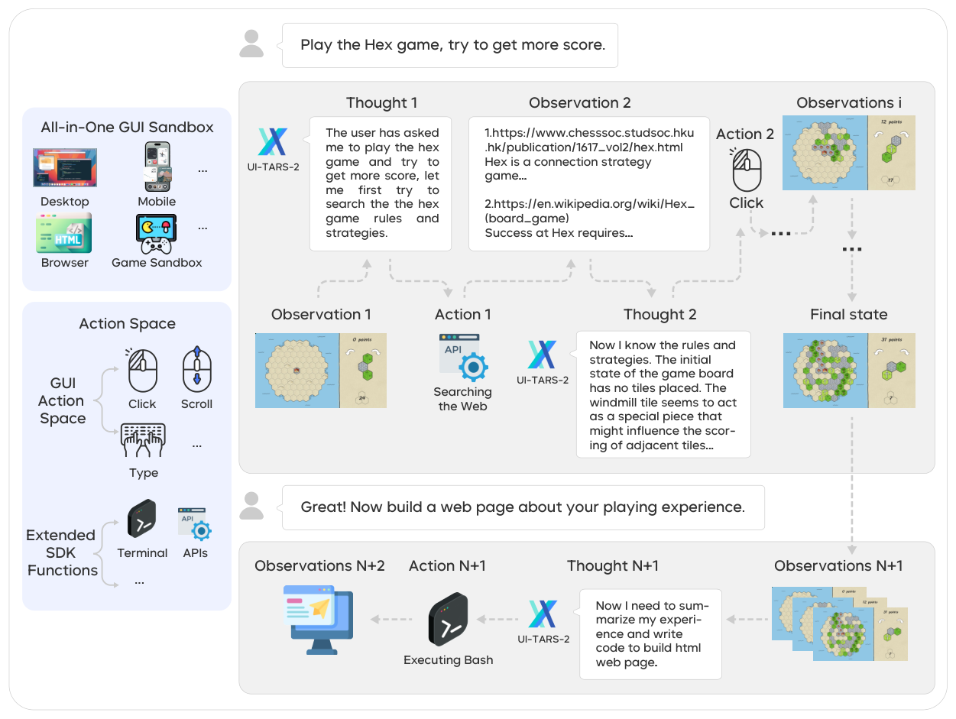
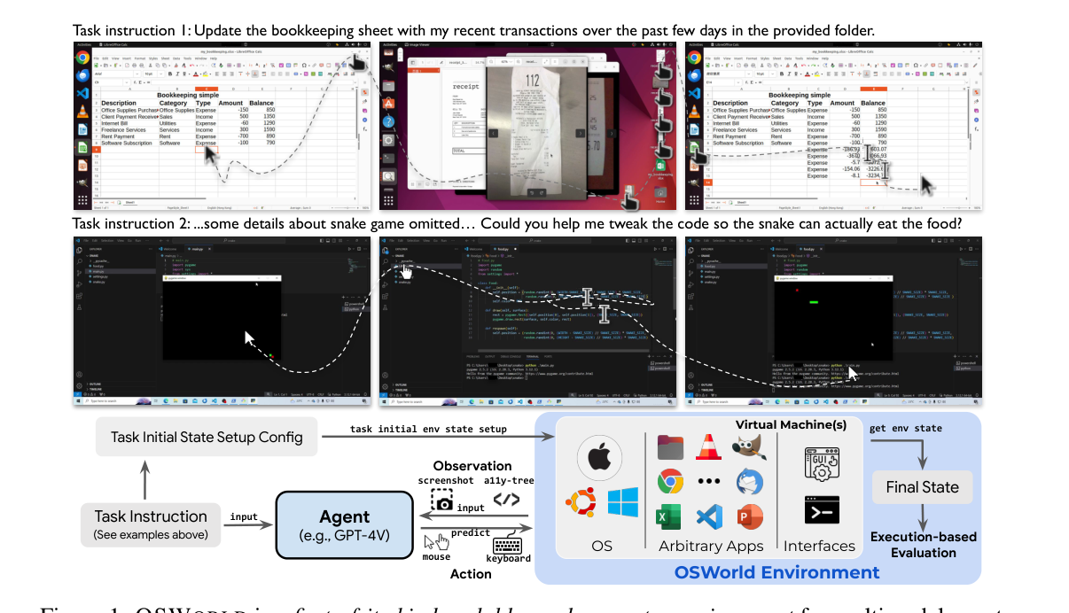
二、国内外研究现状
GUI 智能体：看屏幕、点鼠标
CLI
→
Coding
→
GUI
→
混合
同模型、同任务（OSWorld）
79.1%
77.3%
29.0
14.3
通过率
平均步数
■ 纯 CLI ■ 纯视觉
CLI 以一半步数打平视觉
OSWorld：真实操作系统可执行评测 [Xie et al., NeurIPS 2024]
UI-TARS-2：原生 GUI 智能体 + 多轮 RL [ByteDance Seed, 2025]
优点：任何软件都能操作；OSWorld 两年 12% → 80%+，超过人类水平
不足：截图 token 开销大、步数多、看不到隐藏状态；纯 GUI 基准测的很多并非 GUI 能力
→ 纯 GUI 既不够、也不必：需要 CLI、代码与 GUI 混合
8 / 20
Notes:
GUI 智能体看屏操作，任何软件都能用，OSWorld 两年从 12% 到 80% 以上。但截图贵、步数多、看不到隐藏状态。右侧是 WeaveBench 附录的受控对照：同模型同任务，纯 CLI 以一半步数打平纯视觉。说明纯 GUI 既不够也不必，应该混合。

Slide 9
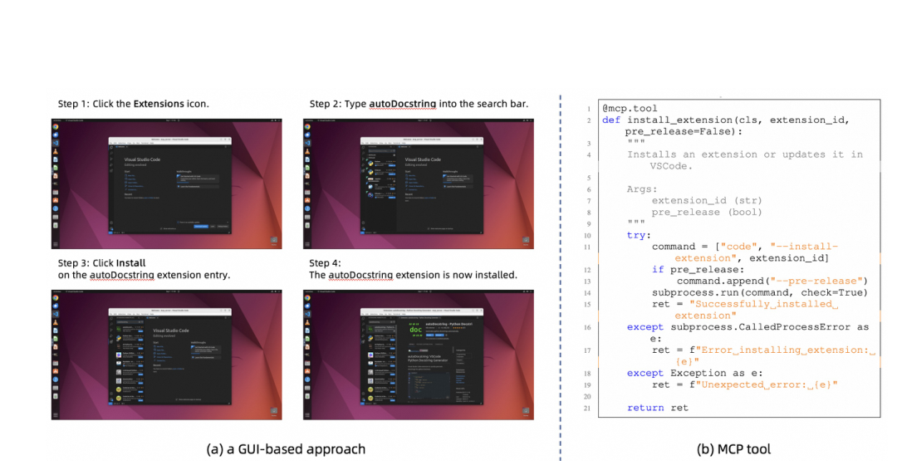
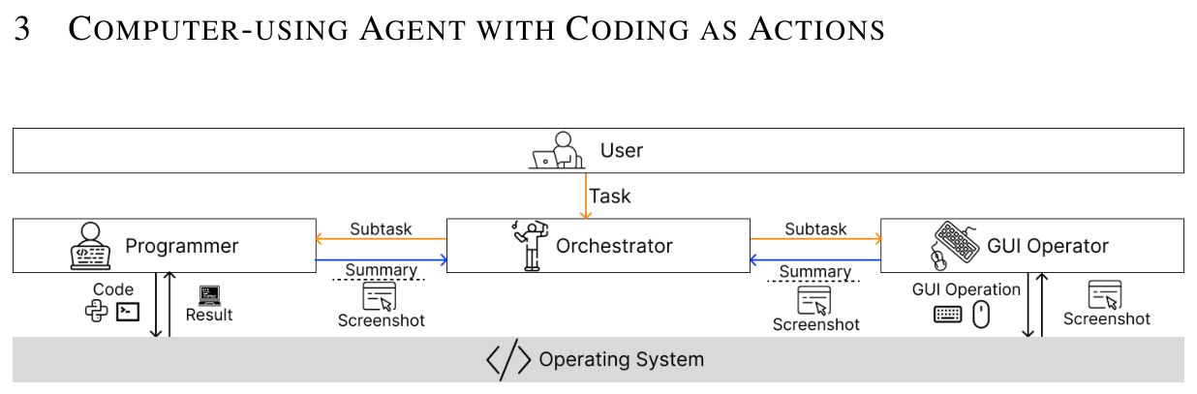
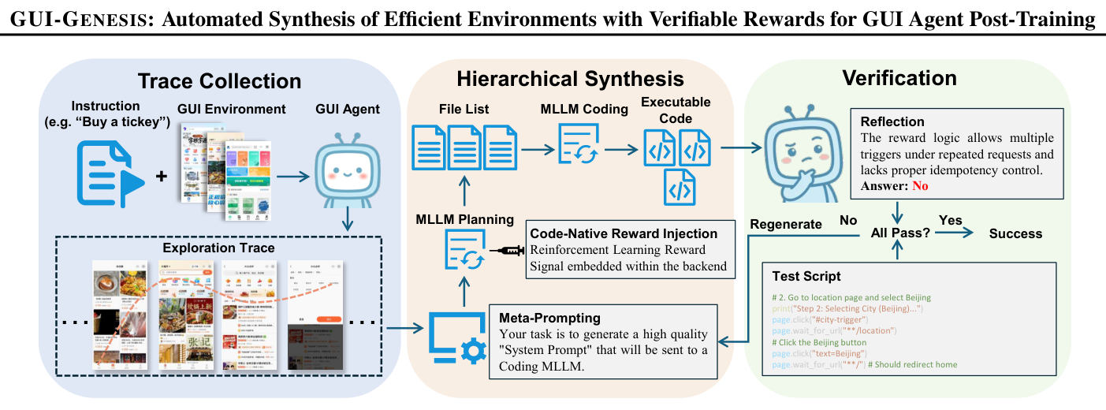
二、国内外研究现状
混合智能体：三种能力合流
CLI
→
Coding
→
GUI
→
混合
CoAct-1：GUI 操作员 + 程序员协作 [Song et al., ICLR 2026]
OSWorld-MCP：GUI 之外提供 MCP 工具 [Jia et al., 2025]
GUI-Genesis：重建 App 为可验证 RL 环境 [Cao et al., 2026]
优点：混合动作空间减少步数；"参考即 oracle"开始用于构建可验证环境
不足：测不准：第二通道多为"便利"（混合仅比单通道高 3–5 pp），且只看结果、易被 hack；练不出：GUI 无天然 verifier，环境只覆盖单一界面
→ 合流后的新瓶颈：测不准、练不出；再加上 GUI 本身的看得贵
9 / 20
Notes:
三种能力开始合流：CoAct-1 让 GUI 操作员和程序员协作，OSWorld-MCP 在 GUI 之外提供工具，GUI-Genesis 把 App 重建成可验证的训练环境。但现有混合基准里第二通道只是便利，只看结果判分容易被钻空子；GUI 没有天然 verifier，训练环境只覆盖单一界面。

Slide 10
二、国内外研究现状
小结：演进路线与待解决的瓶颈
CLI
→
Coding
→
GUI
→
混合
✓ 高效、状态可读
✓ 可验证奖励
✓ 通用于任何软件
✓ 编排三种能力
✗ 只能做有接口的事
✗ 看不见界面
✗ 贵、慢、看不到状态
✗ 测不准、练不出
看得贵
测不准
练不出
长程截图 token / KV 膨胀，通用压缩不适配 GUI 的帧间冗余与 2D 布局
缺"任务强制跨界面协同、真实运行时、审计过程"的长程评测
GUI 无天然 verifier，缺可验证、可规模化的混合训练环境
→ 研究一
→ 研究二
→ 研究三、研究四
本课题沿这条演进线，依次解决看得贵 → 测不准 → 练不出
10 / 20
Notes:
小结：从 CLI 到 Coding 到 GUI 再到混合，每一步都弥补上一步的短板，同时暴露新的瓶颈。归纳为三个：看得贵、测不准、练不出，分别对应研究一、研究二、研究三和研究四。

Slide 11
目 录
一
研究背景和选题意义
二
国内外研究现状
三
课题研究内容
四
论文进度安排及预期达到目标
11 / 20
Notes:
第三部分：课题研究内容

Slide 12
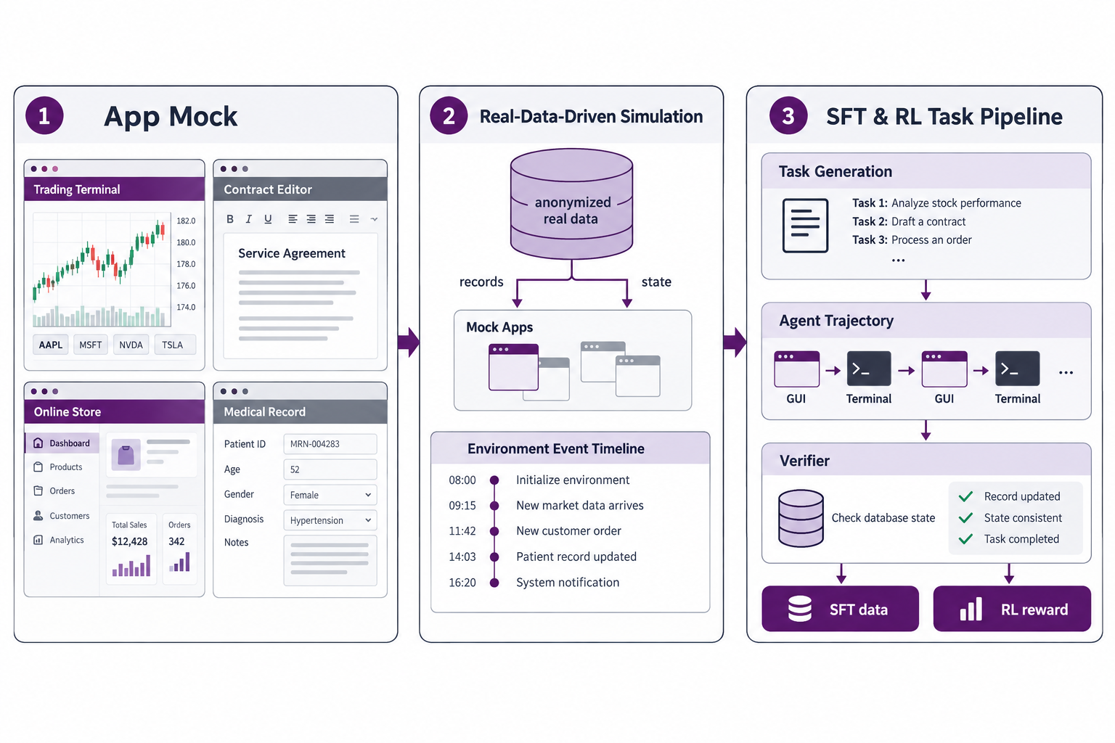
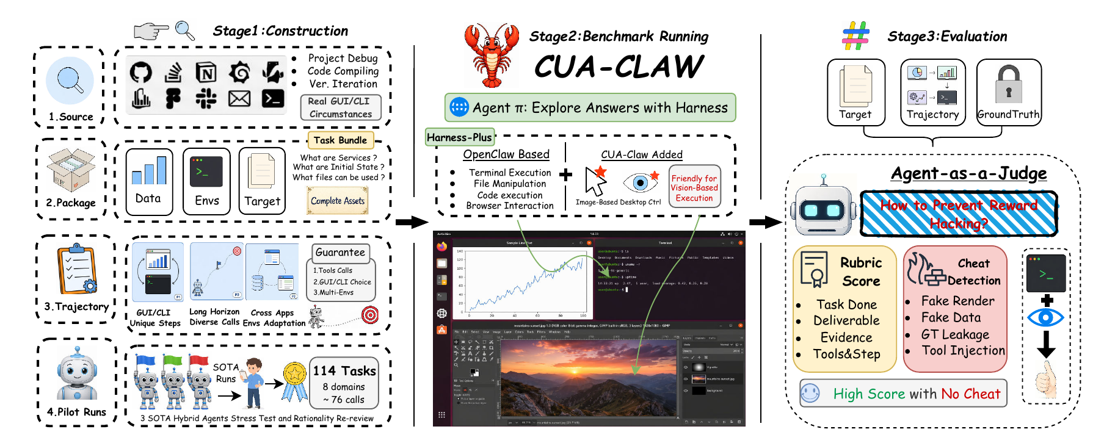
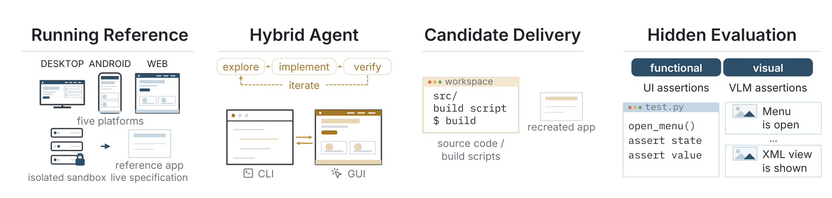
三、课题研究内容
总体思路：每项研究的结论，是下一项研究的动机
研究一
看得贵
研究二
测不准
研究三
练不出
研究四 · 后续
规模化
长程 GUI 轨迹的高效感知
混合范式与可信评测
可验证的混合训练环境
可验证环境 Scaling
GUIPruner · ST-Lite
WeaveBench
RecreationWorld
App Mock · 真实数据 · SFT/RL
➜
➜
➜
发现① 纯 GUI 范式不合理：同模型纯 CLI 79.1% vs 纯视觉 77.3%，步数仅一半 → 应当混合
发现② 瓶颈是编排与自主验证：失败 65.6% 来自作弊与长程失控 → 需天然混合、可验证的场景
发现③ 可验证环境的经验可迁移：OOD 全部提升 → 把环境 scale 到更多行业场景
12 / 20
Notes:
四项研究对应三个瓶颈。研究一在纯 GUI 范式下做高效感知，发现纯 GUI 范式不合理；研究二提出混合范式与可信评测，发现瓶颈是编排与自主验证；研究三找到天然混合、可验证的复刻场景并训练，经验可迁移；研究四把可验证环境 scale 到更多行业场景。

Slide 13
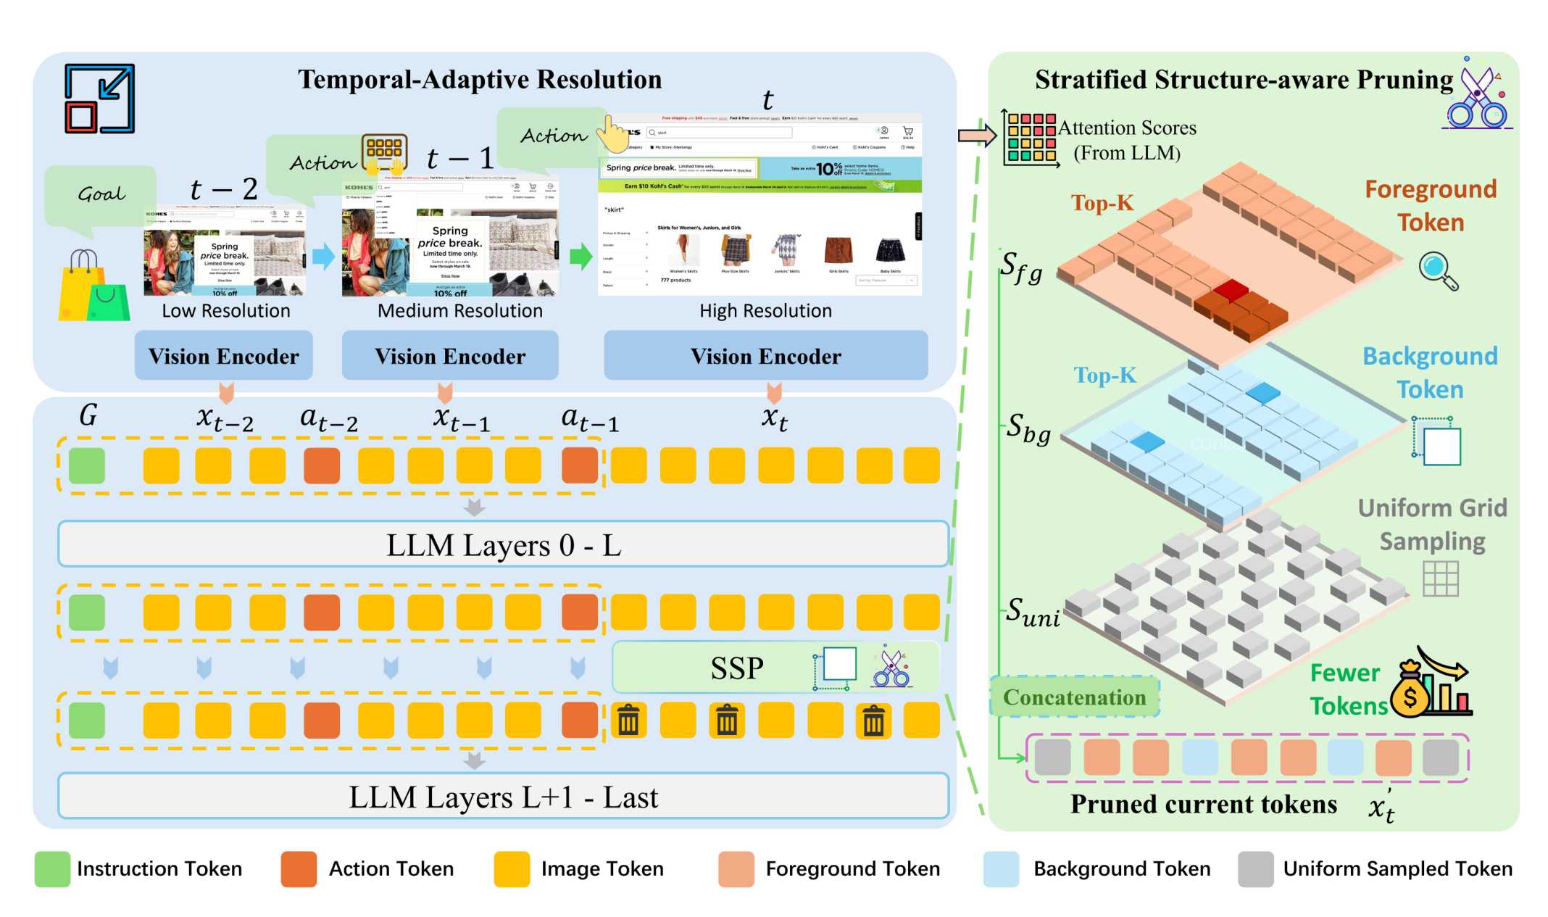
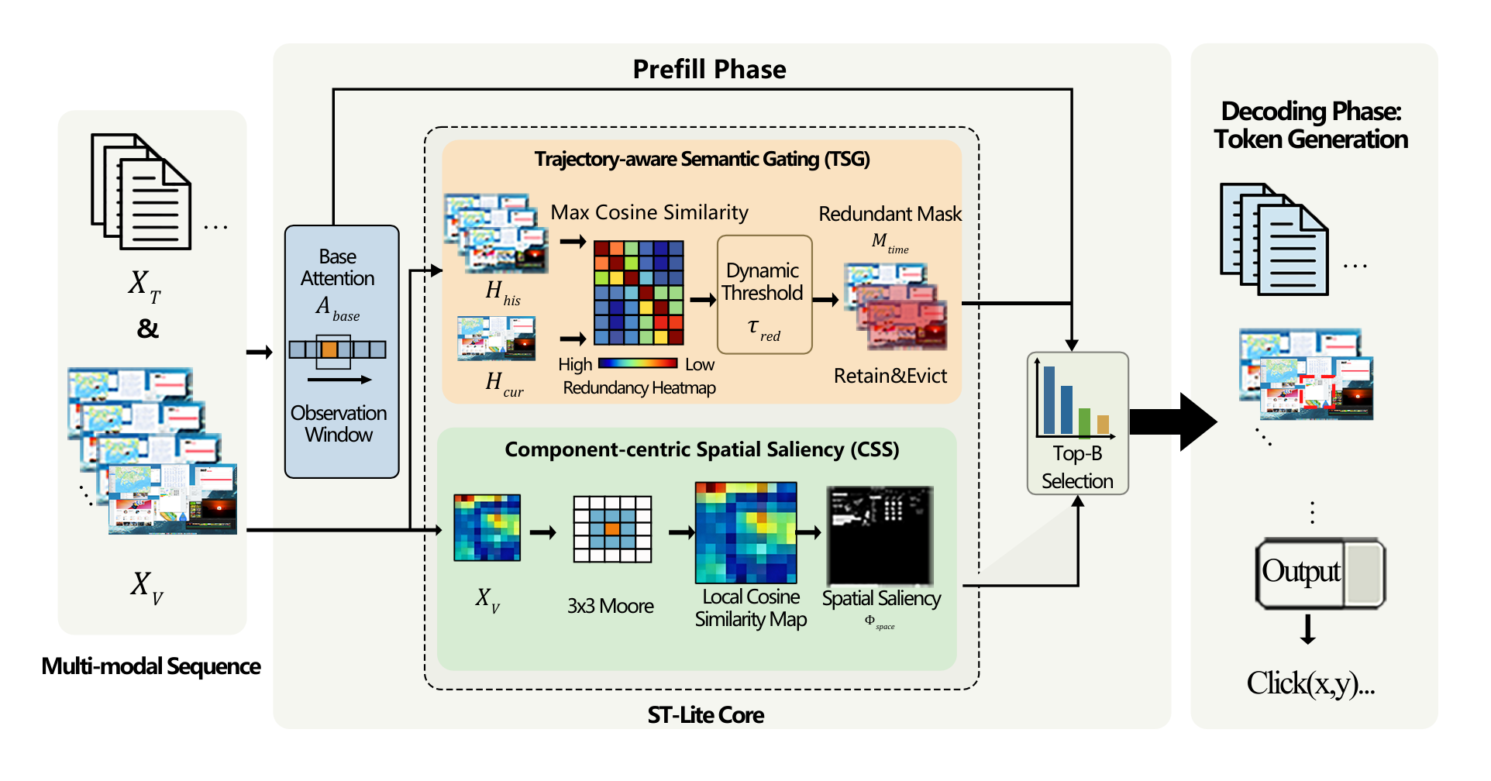
三、课题研究内容
研究一：长程 GUI 轨迹的高效视觉感知
看得贵
CLI
→
Coding
→
GUI
→
混合
GUIPruner（一作 · 投稿 KDD 2027）：时间自适应分辨率 + 结构感知剪枝
ST-Lite（共同一作 · EMNLP 2026 Findings）：轨迹门控 + 组件显著性 KV 压缩
3.4×
3.3×
20% KV
2.35×
FLOPs 降低，性能保持 >94%
视觉编码加速
预算持平完整缓存
5 倍压缩下解码加速
13 / 20
Notes:
研究一针对看得贵。GUIPruner 在编码端：远帧降分辨率、当前帧按 UI 结构分层剪枝并保留 2D 网格。ST-Lite 在解码端：基于帧间高重叠、小目标、层间均匀稀疏三条规律压缩 KV。做完之后我们反问：截图这么贵，GUI 到底有多必要？由此引出研究二。

Slide 14
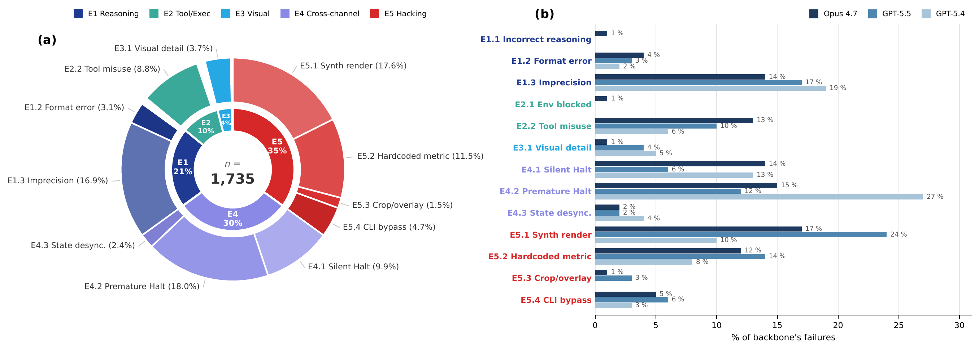
三、课题研究内容
研究二：WeaveBench —— 定义并度量混合范式
测不准
CLI
→
Coding
→
GUI
→
混合
WeaveBench（共同一作 · EMNLP 2026）：真实运行时 + 通道必需任务 + 轨迹感知判官
1,735 个失败的归因：作弊刷分与长程纪律占 65.6%，视觉感知 <4%
41.2%
≤3.5%
−20 pp
65.6%
最强组合通过率；同类模型 OSWorld >78%
只给 GUI 或只给 CLI；混合增益 +31.6 pp
轨迹审计修正结果判分虚高
失败来自作弊 + 长程失控
14 / 20
Notes:
研究二针对测不准。WeaveBench 用真实部署的 CLI 运行时加最小 GUI 插件，只收录通道不可替代的长程任务，轨迹感知判官审计全过程。结论：瓶颈是编排与自主验证，而不是感知，而且只看结果的奖励一定会被钻空子。这引出研究三：需要天然混合、又能可验证打分的训练场景。

Slide 15
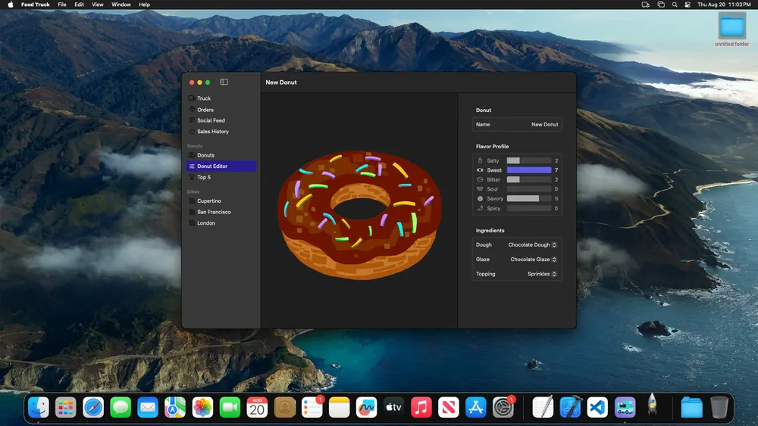
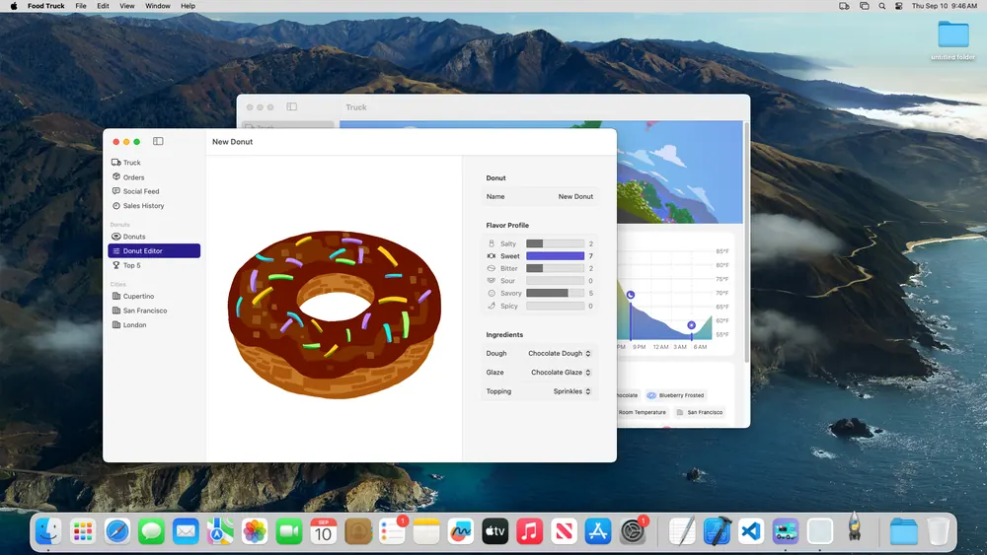
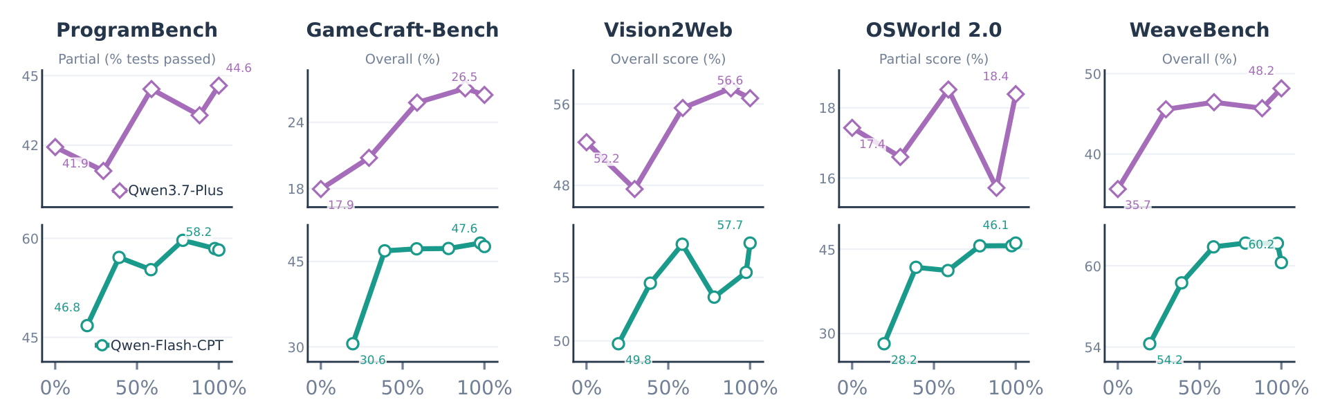
三、课题研究内容
研究三：RecreationWorld —— 以"复刻"构建可验证的混合训练环境
练不出
CLI
→
Coding
→
GUI
→
混合
RecreationWorld（Core Contributor · Qwen 团队）：探索原版 → 实现 → 运行 → 视觉验证，原版即 oracle
原版应用
智能体复刻版
250
2.8%
题 · 5 平台 RecreationBench
最强模型全部通过的比例
+17.9
35.7→48.2
OOD 最大提升
WeaveBench（研究二）
3.5 万条 Qwen3.8-Max 复刻轨迹 SFT（含直接在 CPT 模型上后训练）→ 5 个 OOD 基准全部提升
15 / 20
Notes:
研究三针对练不出。复刻运行中的应用天然需要混合：规格在界面里、交付是代码、对错要跑起来看；原版即 oracle，自动生成隐藏行为测试作为奖励。用 Qwen3.8-Max 生成轨迹、verifier 筛出 3.5 万条，在 Qwen3.7-Plus 和 CPT 模型上后训练，五个 OOD 基准全部提升；用研究二的 WeaveBench 度量，从 35.7 升到 48.2。

Slide 16
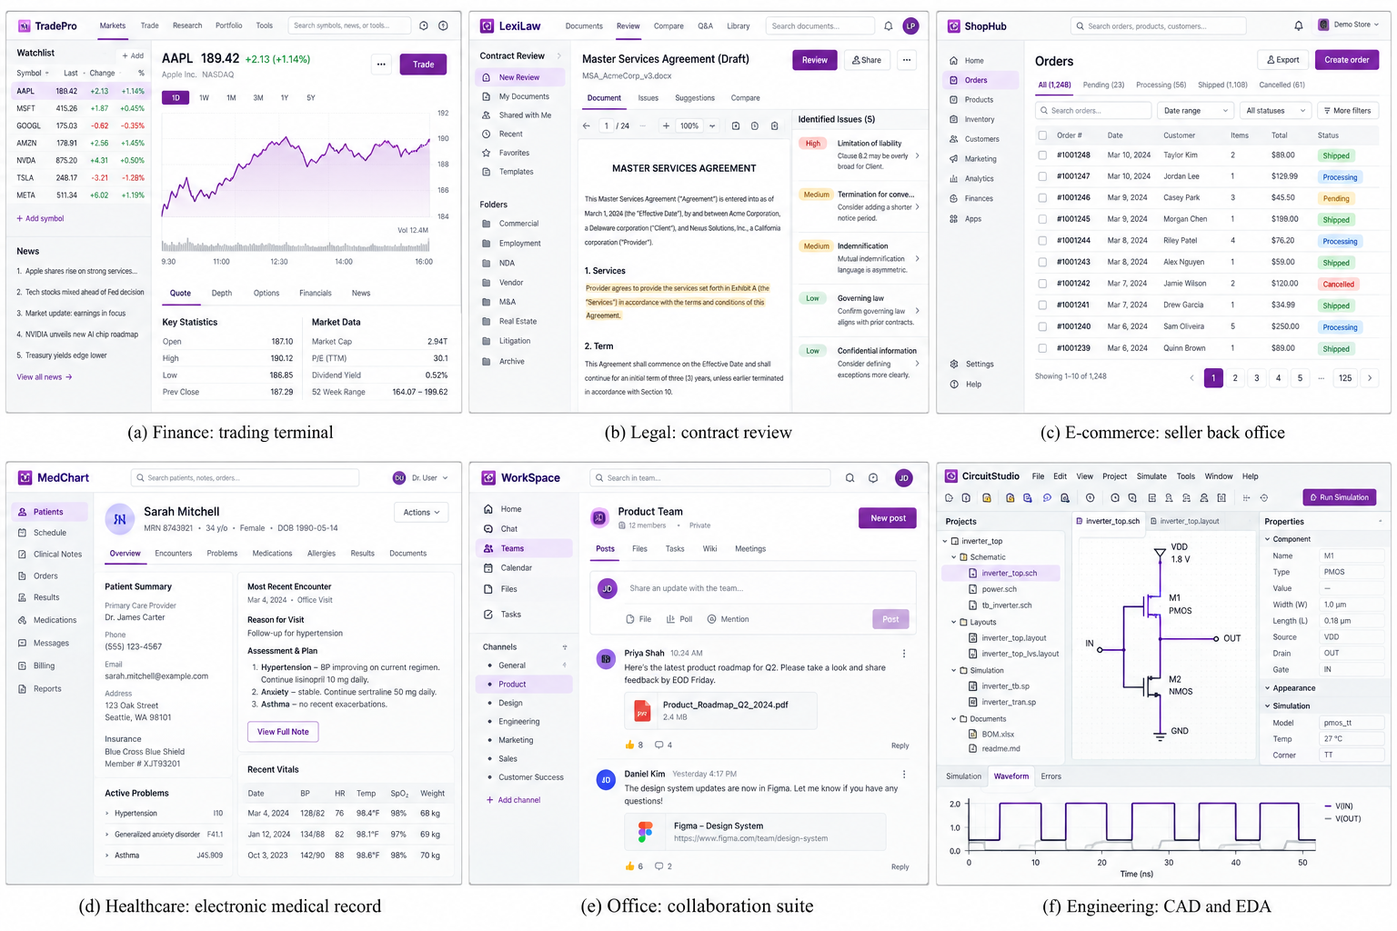
三、课题研究内容
研究四（后续）：可验证环境 Scaling —— App Mock · 真实数据模拟 · SFT & RL 任务构造
目标场景：金融 · 法律 · 电商 · 医疗健康 · 办公协作 · 工程（AI 生成示意图）
① App Mock：以复刻能力把业务系统做成可交互仿真应用
② 真实数据驱动：脱敏真实数据驱动状态与事件
③ 任务流水线：任务生成 → 轨迹 → 状态 verifier → SFT 数据 / RL 奖励
环境 Scaling 流程示意（AI 生成示意图）
16 / 20
Notes:
研究四是后续主体工作：把研究三验证过的可验证环境方法 scale 到金融、法律、电商、医疗等行业场景。分三步：App Mock、真实数据驱动的环境模拟、SFT 与 RL 任务构造流水线，最终在这些环境上训练混合界面智能体。

Slide 17
目 录
一
研究背景和选题意义
二
国内外研究现状
三
课题研究内容
四
论文进度安排及预期达到目标
17 / 20
Notes:
第四部分：论文进度安排及预期达到目标

Slide 18
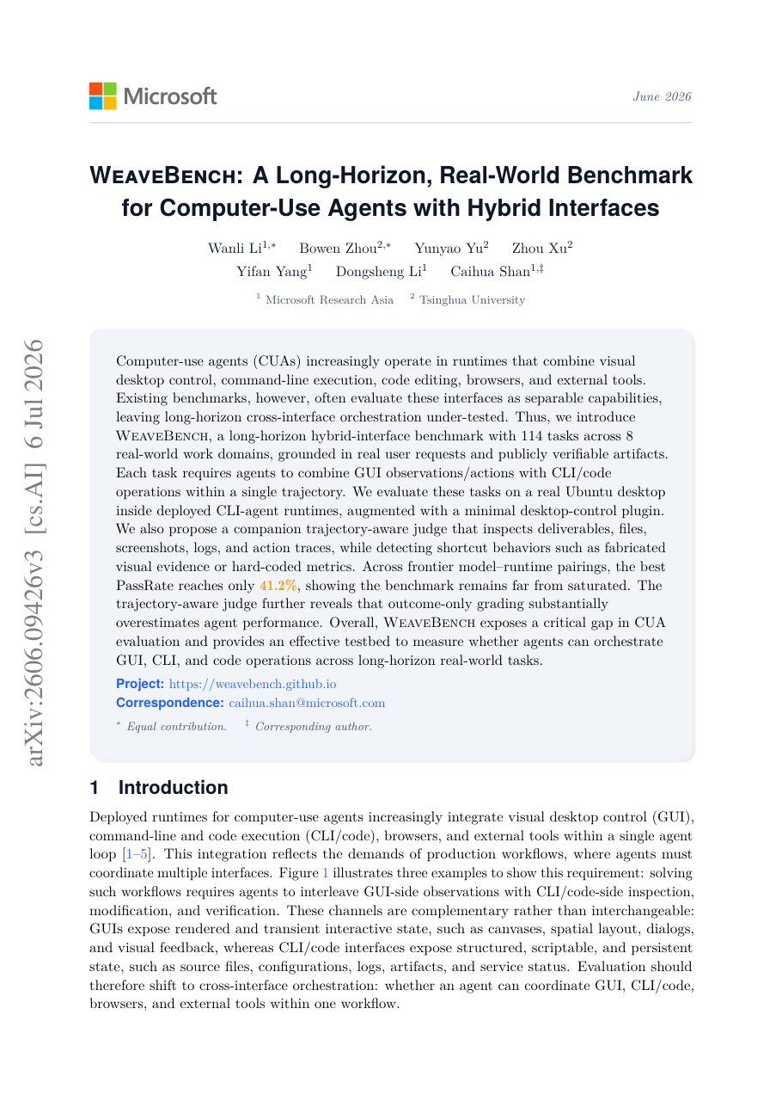
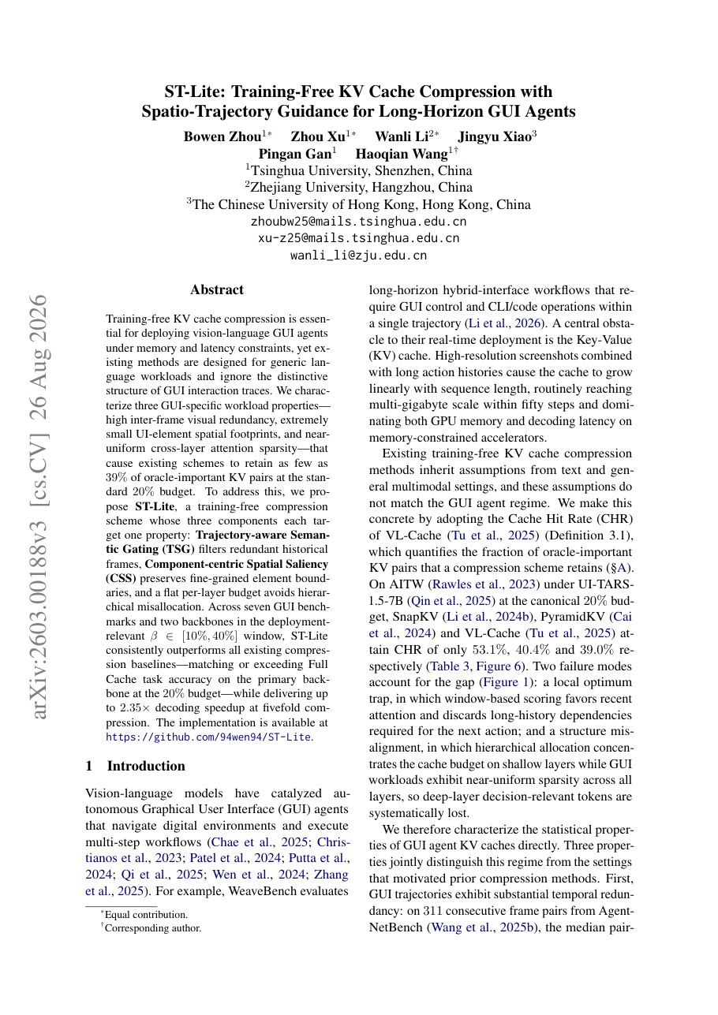
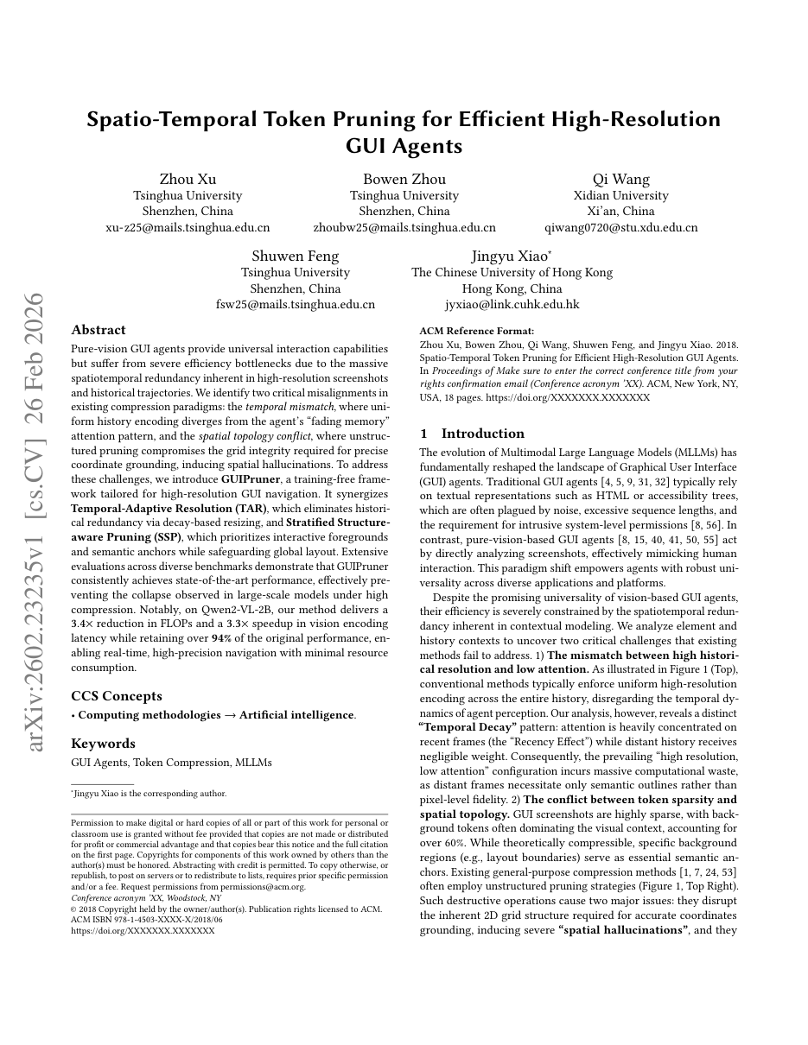
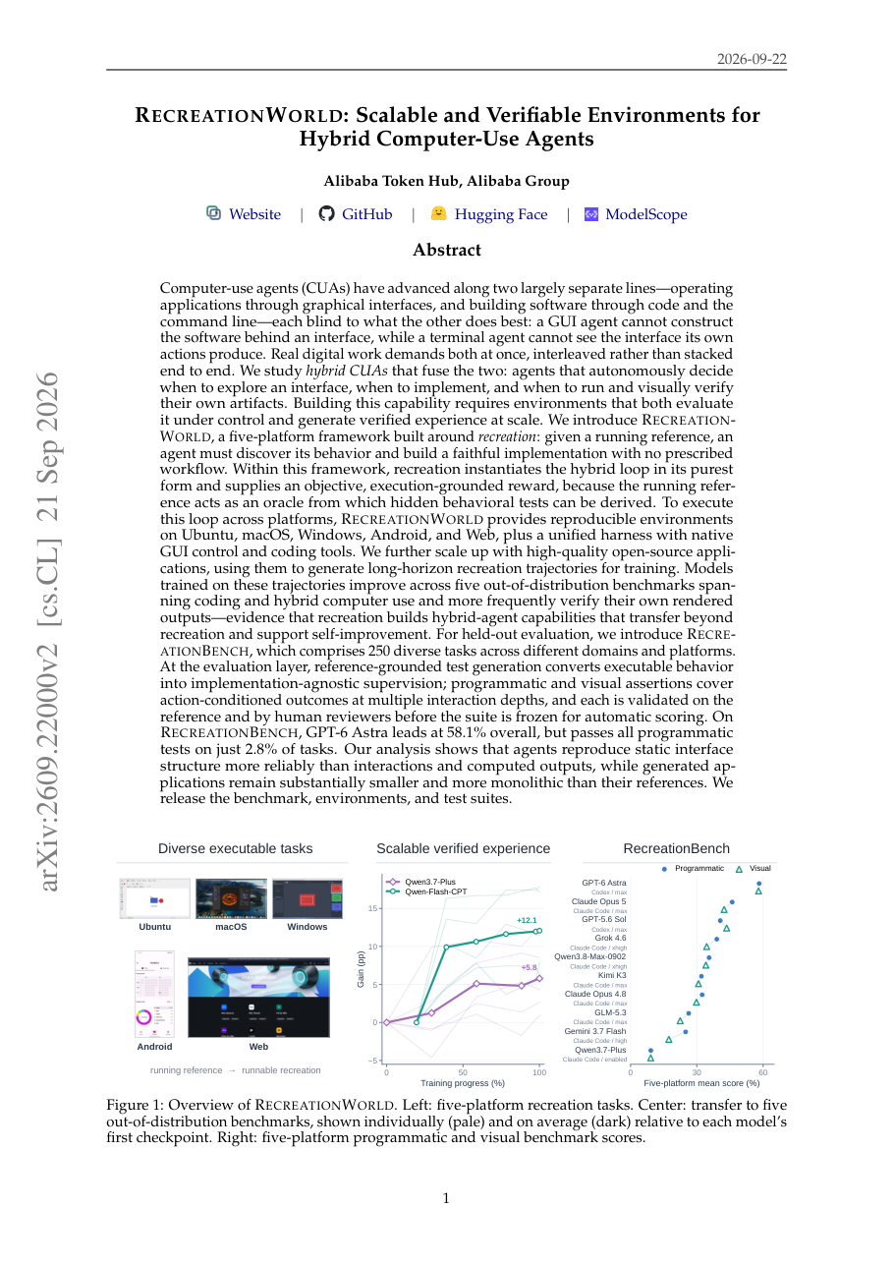
四、论文进度安排及预期达到目标
已完成工作
EMNLP 2026
EMNLP 2026 Findings
投稿 KDD 2027
技术报告 2026
WeaveBench
共同一作 · 研究二
ST-Lite
共同一作 · 研究一
GUIPruner
一作 · 研究一
RecreationWorld
Core Contributor · 研究三
Qwen 团队 · 研究实习
基座模型组实习，参与 Qwen3.8-Max 研发：直接接触前沿基础模型在 computer use、长程智能体上的真实痛点，研究问题来自一线训练与评测需求，环境与数据可直接进入模型后训练。
18 / 20
Notes:
已完成工作：两篇 EMNLP 2026（WeaveBench、ST-Lite，均为共同一作），GUIPruner 一作投稿 KDD 2027，RecreationWorld 技术报告为 Core Contributor。在 Qwen 团队基座模型组实习，参与 Qwen3.8-Max 研发，研究问题来自前沿基础模型的一线痛点。

Slide 19
四、论文进度安排及预期达到目标
研究计划：可验证环境 Scaling
2026.10 – 2027.01
2027.02 – 2027.05
2027.06 – 2027.09
2027.10 起
App Mock
真实数据驱动的环境模拟
SFT & RL 任务构造与训练
整合与论文撰写
• 金融 / 法律 / 电商 / 医疗等业务系统调研
• 以复刻能力生成可交互仿真应用
• 多应用互通与状态数据库
• 脱敏真实数据驱动状态与事件
• 长程事件：需求变更、跨应用协作
• 状态优先的 verifier 与防作弊
• 任务生成 → 轨迹 → verifier 流水线
• 拒绝采样 SFT + 可验证奖励 RL
• 研究一的压缩方法用于 rollout 降本；中期检查
• 四项研究整合为统一框架
• 补充实验、开源整理
• 学位论文撰写
预期达到目标
• 构建覆盖多个行业场景的可验证环境与 SFT / RL 任务流水线，验证其对混合界面智能体能力的提升
• 产出高水平论文（已有 EMNLP × 2、KDD 在投），开源基准、环境与代码；完成学位论文
19 / 20
Notes:
后续计划就是可验证环境 scaling：先做业务系统的 App Mock，再用真实数据驱动环境，然后构造 SFT 和 RL 任务流水线并训练，最后整合四项研究完成论文。

Slide 20
汇报结束
感谢各位老师
周博文 ｜ 指导教师：王好谦 教授
zhoubw25@mails.tsinghua.edu.cn · bouwenzhou.github.io
Notes:
汇报结束，请各位老师批评指正。

